Slide 1
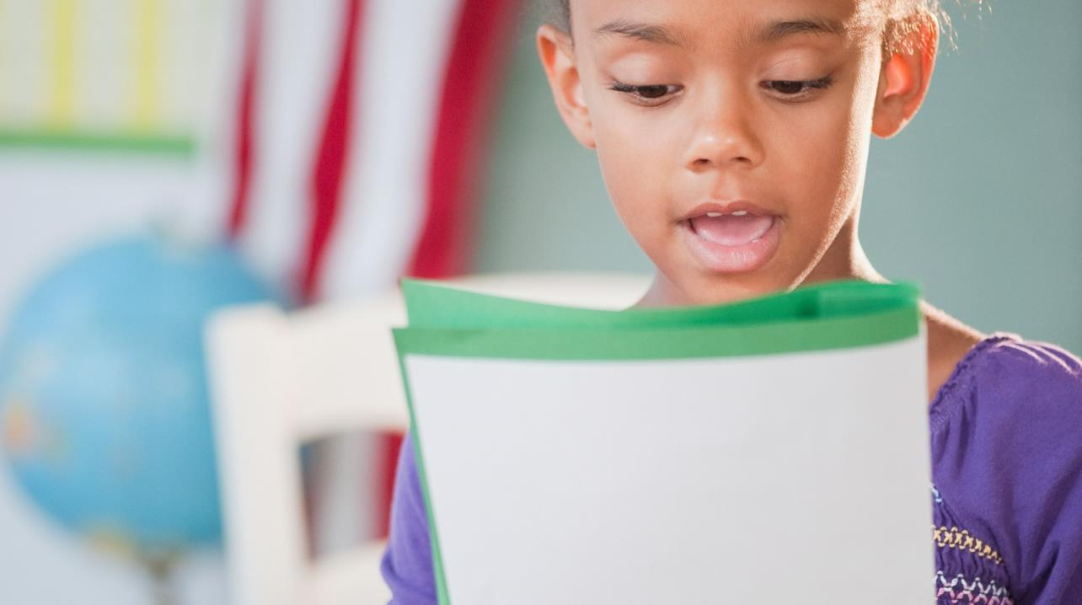

Prazer, somos a Suzano
Nós plantamos o futuro a partir daquilo que mais conhecemos:
as árvores
Notes:
Muito prazer, nós somos a Suzano!
Aqui, nós plantamos o futuro do planeta a partir daquilo que mais conhecemos: as árvores

Slide 2
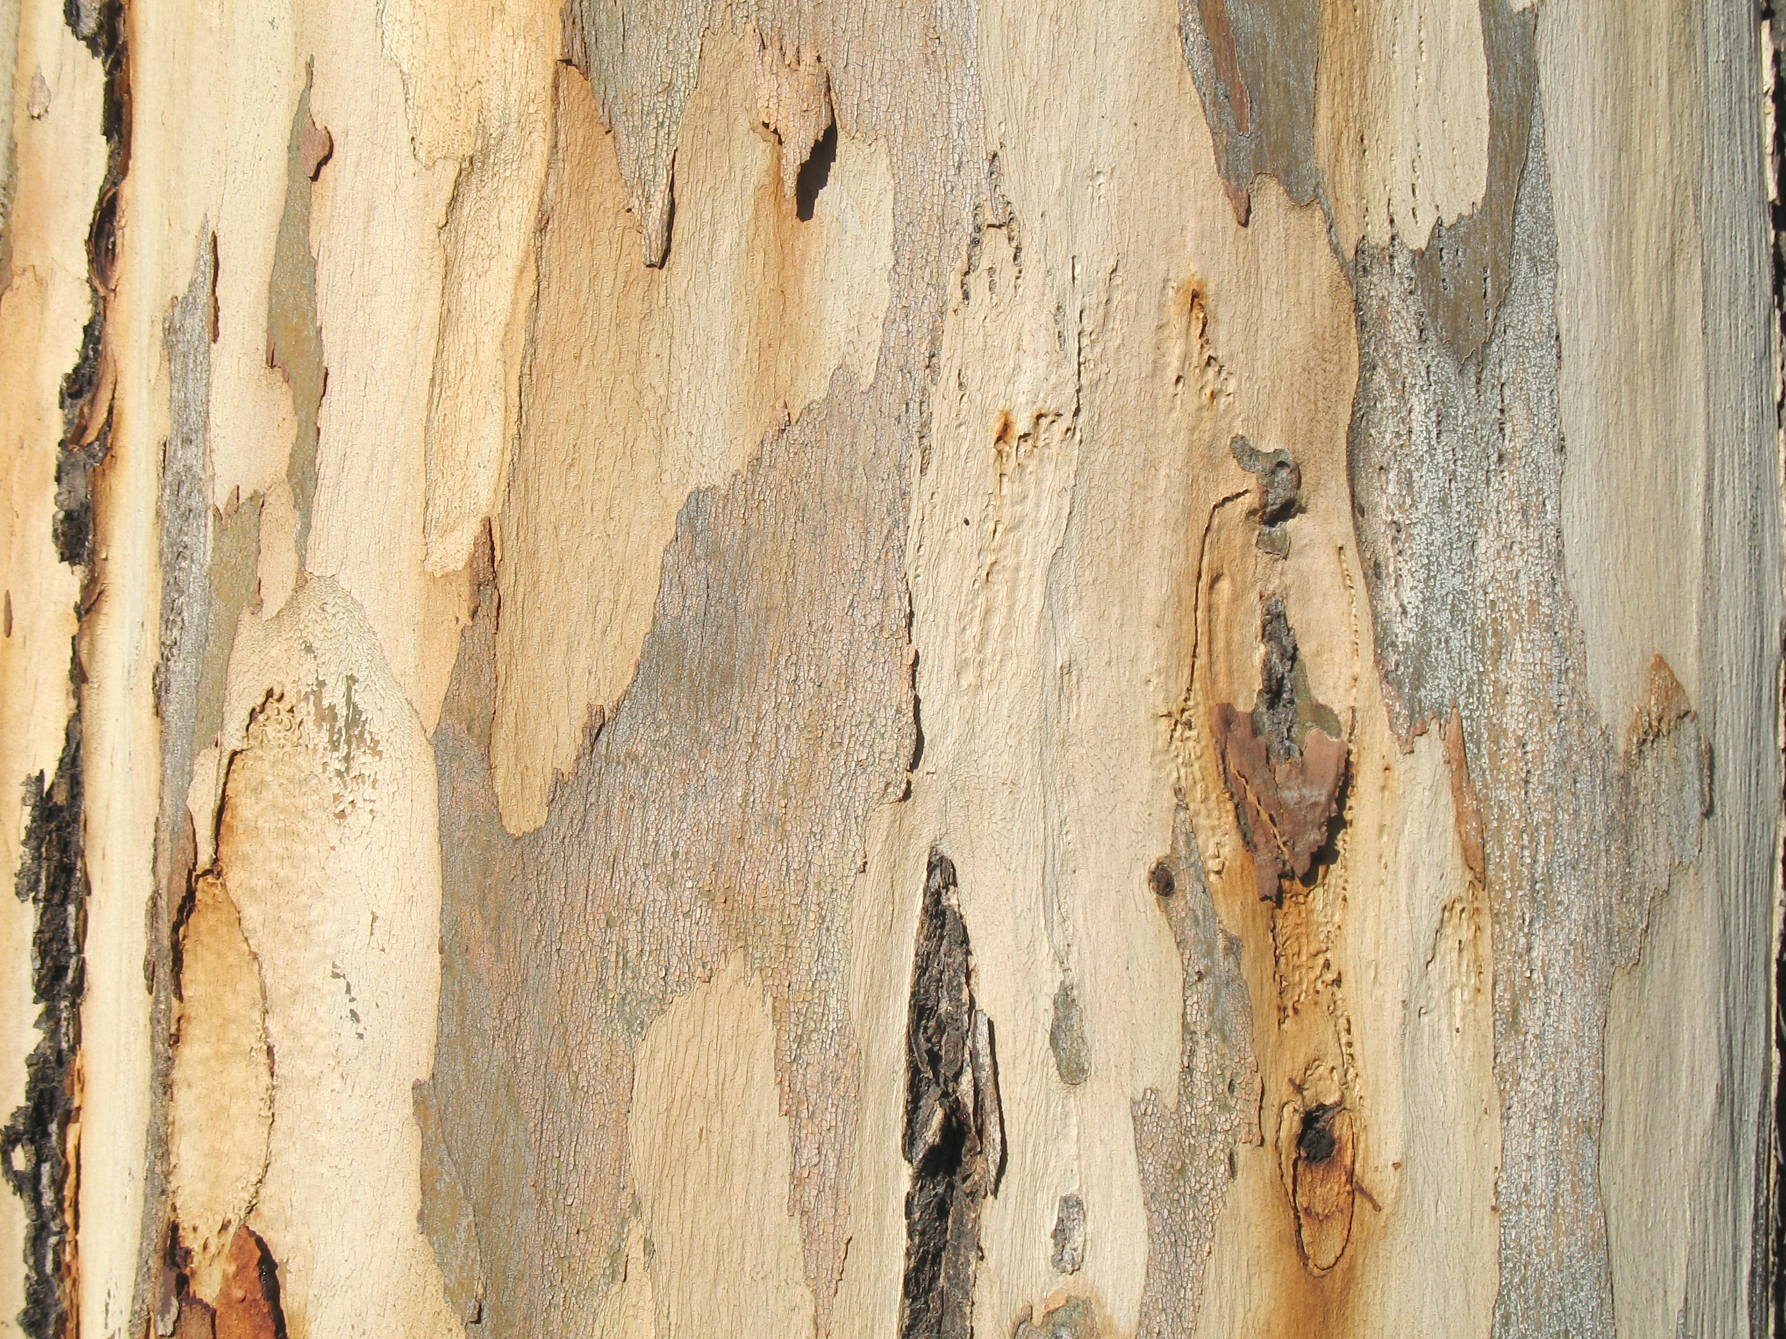










Nossos produtos são de origem renovável, biodegradável e reciclável.
Produzimos tudo a partir do eucalipto plantado e colhido.
Papel e embalagem
Bens de
Consumo
Mais alguns números**
Celulose
R$ +30B
R$
+11B
Receita líquida
Geração de caixa operacional
10,9 milhões
1,4 milhão
170 mil
TON/ANO*
TON/ANO*
TON/ANO*
** Ano de referência 2020
* Capacidade instalada
Notes:
Nossos produtos são todos de origem renovável, biodegradável e reciclável.
Tudo é produzido a partir do eucalipto, que é plantado e colhido sempre de forma responsável.
Nós temos diversas marcas divididas entre as categorias de Celulose, Papel e embalagem, Bens de consumo e Novos negócios.

Slide 3
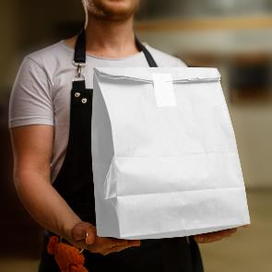
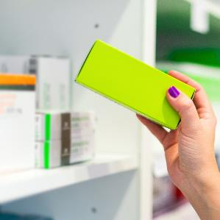

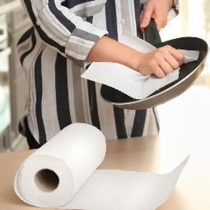
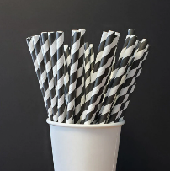
Nós
fazemos parte
da sua vida hoje...
+de 20
marcas para saúde, higiene, imprimir e escrever, embalagens e produtos descartáveis.
Impactamos
+2 bilhões
de pessoas com nossos produtos
Notes:
De alguma forma o que nós produzimos faz parte da sua vida hoje...
Seja o canudinho ou no copo de papel que são mais sustentáveis.
No papel toalha que ajuda na limpeza.
Nas folhas do caderno ou do livro.
Na sacola que transporta seu pedido de delivery...
E até mesmo na caixinha do remédio que consome ou da máscara descartável que te deixa mais seguro e contém celulose.
Temos mais de 20 marcas de papel para cuidados de saúde, higiene, para imprimir e escrever, para embalagens, projetos gráficos e produtos descartáveis.

Slide 4
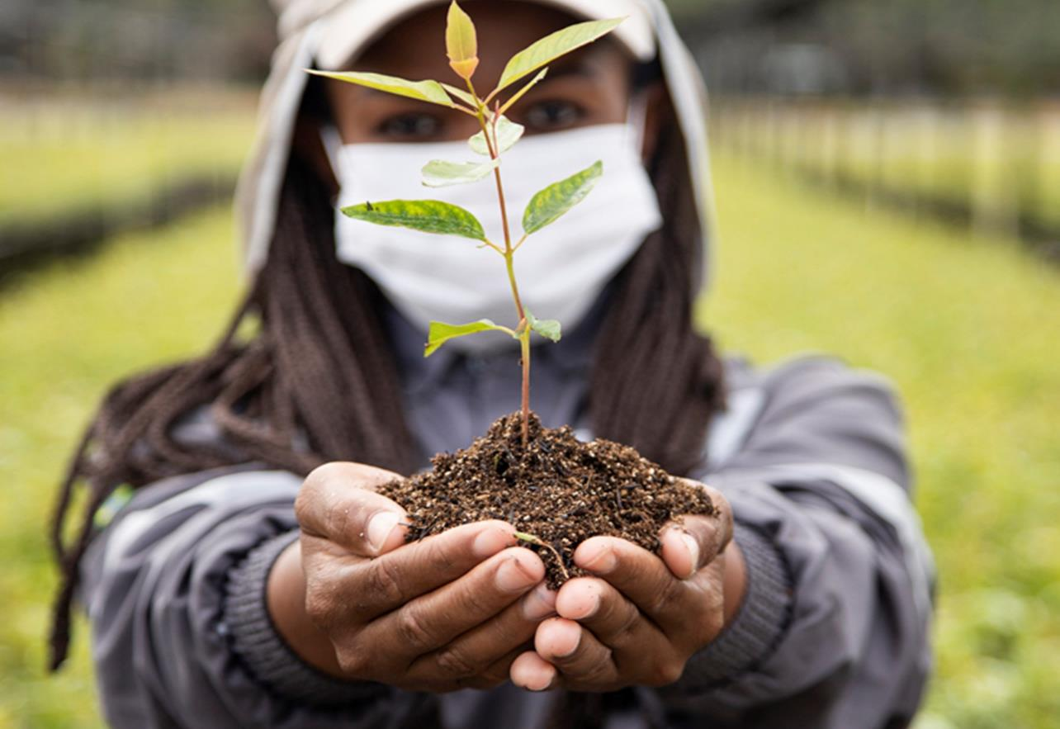
Somos a soma de
DIRECIONADORES
DE CULTURA
traduzem o nosso
jeito de ser:
15 mil
colaboradores (as) próprios (as)
QUEM SOMOS
Gente que inspira e transforma
O QUE FAZEMOS
Gerar e compartilhar
valor
COMO FAZEMOS
Só é bom para nós se for bom para o mundo
A gente sabe que cada um tem características únicas. Nossa diversidade está nos nossos sotaques, origens, cores e ideias. A Suzano tem diversidade e inclusão como premissas para ser uma empresa melhor a cada dia.
Notes:
Só conseguimos atuar com essa infinidade de soluções porque somos a soma de mais de 15 mil visões de mundo diferentes. A diversidade e a inclusão são premissas para a Suzano se tornar uma empresa melhor a cada dia.
_{~15 mil colaboradores diretos}
~20 mil colaboradores indiretos
Nossos direcionadores de cultura traduzem nosso jeito de ser:
Quem somos: Gente que inspira e transforma.
O que fazemos: Gerar e compartilhar valor.
Como fazemos: Só é bom para nós se for bom para o mundo.

Slide 5

OUTUBRO 2021
ACADEMIA DIGITAL
TREINAMENTO DE OTIMIZAÇÃO

Slide 6
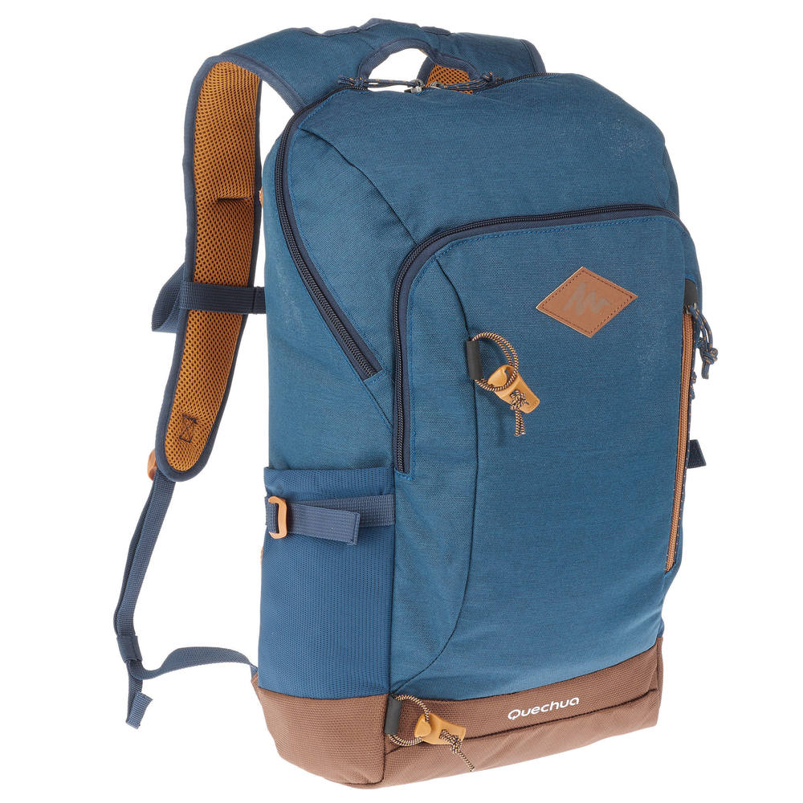
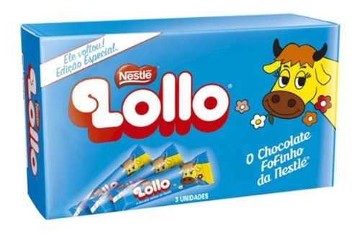
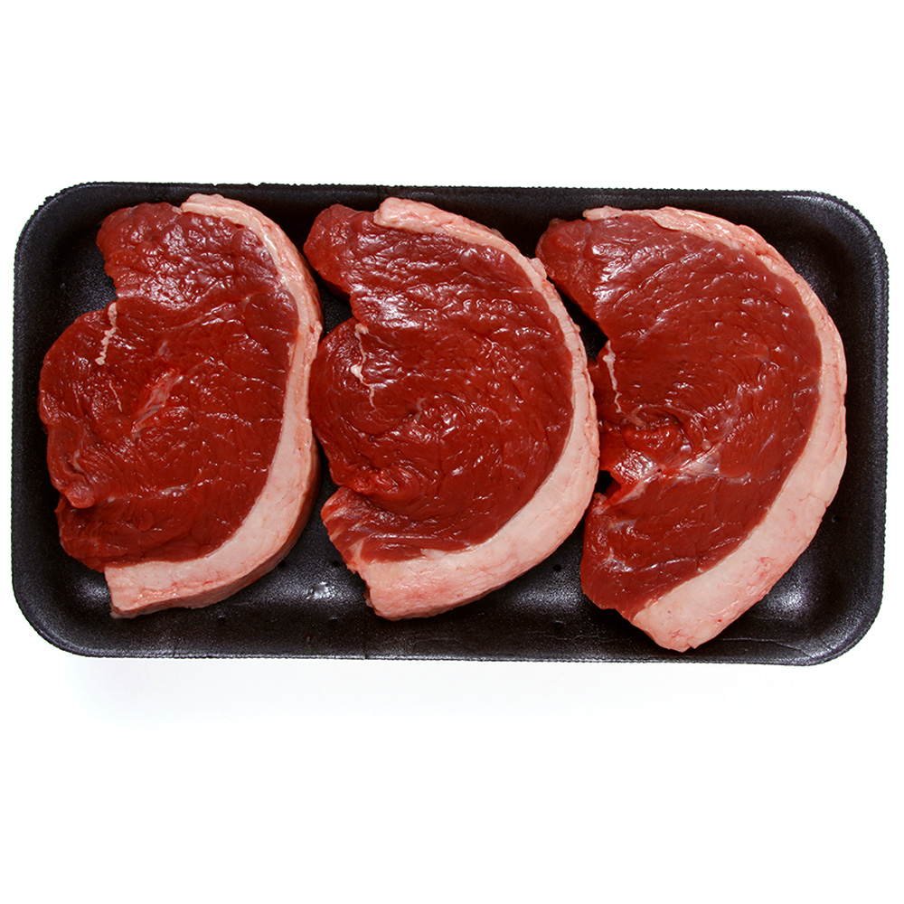
Novamente, o problema da mochila....
A MOCHILA....
Capacidade Máxima:
Volume = 8 litros
Peso = 24 kg
Vou levar
X CAIXAS DE CHOCOLATE
e
Y BANDEJAS DE PICANHA
Para
maximizar meu lucro.
OS ITEMS....
Caixa de Chocolate:
Volume = 2 litros
Peso = 3 kg
Lucro = 2 R$/caixa
Bandeja de Picanha:
Volume = 1 litros
Peso = 4 kg
Lucro = 5 R$/bandeja
Transformação Digital Suzano | Alcance o impensável

Slide 7
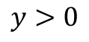
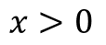
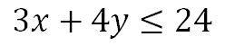
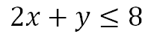
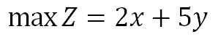
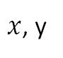
Formulando matematicamente...
Variáveis:
$x$, y
Função Objetivo:
$$\max{Z=2x+5y}$$
Lucro se eu levar X caixas de chocolate e Y bandejas de picanhas
Restrições:
$$2x+y≤8$$
Respeitar a capacidade de volume e de peso da mochila
$$3x+4y≤24$$
Restrições de não negatividade:
Não pode comprar -1 caixa!
É ÓBVIO APENAS PARA VOCÊ, O COMPUTADOR NÃO SABE DISSO!!!!!!!!
Adicionalmente comprar pelo menos 1 item de cada
$$x>0$$
$$y>0$$
Transformação Digital Suzano | Alcance o impensável

Slide 8
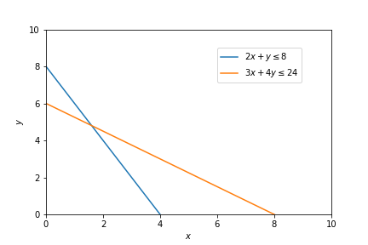
O que essas restrições significam?
Transformação Digital Suzano | Alcance o impensável

Slide 9
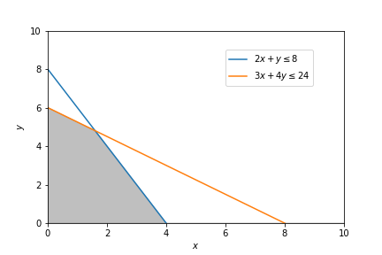
O que essas restrições significam?
Transformação Digital Suzano | Alcance o impensável

Slide 10
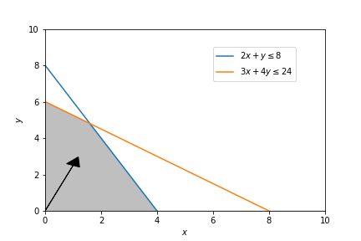
O que essas restrições significam?
$$\max{Z=2x+5y}$$
Transformação Digital Suzano | Alcance o impensável

Slide 11

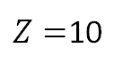
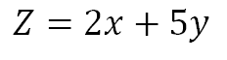
O que essas restrições significam?
$$Z=2x+5y$$
$Z=$10
Transformação Digital Suzano | Alcance o impensável

Slide 12
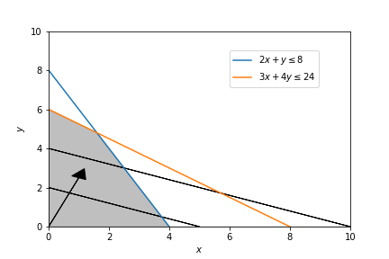
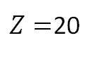
O que essas restrições significam?
$$\max{Z=2x+5y}$$
$Z=$20
$Z=$10
Transformação Digital Suzano | Alcance o impensável

Slide 13
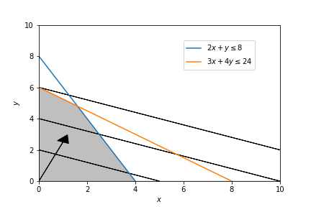
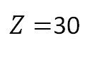
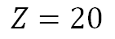
O que essas restrições significam?
Ponto Ótimo x = 1.6 e y= 4.8, com lucro 27.2
É possível provar matematicamente que para PROBLEMAS LINEARES o ponto ótimo sempre estará “em cima” de uma restrição
Algoritmo SIMPLEX
$Z=$30
$$Z=20$$
PROBLEMAS LINEARES são facilmente resolvíveis e a solução encontrada é o ÓTIMO GLOBAL
$Z=$10
Transformação Digital Suzano | Alcance o impensável

Slide 14

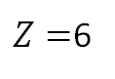
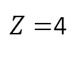
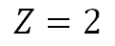
O que essas restrições significam?
Ponto Ótimo x = 1.6 e y= 4.8, com lucro 27.2
Mas como eu vou implantar a solução ótima??????
$Z=$6
$Z=$4
$$Z=2$$
Transformação Digital Suzano | Alcance o impensável

Slide 15
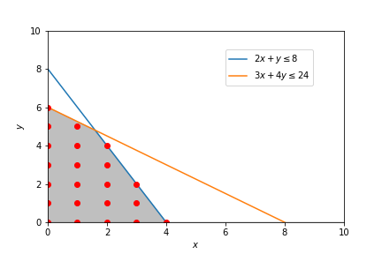
Qual é minha região viável de fato???
Vamos impor que X e Y devem ser INTEIROS!
Espaço viável é DISCRETO, apenas os pontos vermelhos são viáveis... O resto da região cinza não é viável!
SIMPLEX não consegue mais achar o ótimo global....
Transformação Digital Suzano | Alcance o impensável

Slide 16

22 de novembro de 2021
Caso SmartExecution
2021

Slide 17

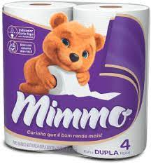

DESENHO DO PROCESSO - DEMO
A ruptura é quando termos uma falta do nosso produto nas prateleiras dos supermercados
Ruptura
Estoque para prateleiras
Venda para cliente final

Slide 18
É proposto um modelo preditivo integrado a um otimizador
O modelo preditivo envia informação para o otimizador para a geração de recomendação para a nível de SKU e cliente
INPUTS
OTIMIZADOR
RECOMENDAÇÃO
'
Modelo preditivo de probabilidade e ruptura
DADOS HISTÓRICOS
Dados de histórico de vendas e rupturas por SKU e Cliente
RECOMENDADOR
Alocação de cada SKU para cada cliente
Modelo de otimização que minimiza ruptura
ACOMPANHAMENTO
Dados de controle de estoques dos clientes
Dados de estoques internos
RESTRIÇÕES
Estoques mínimos
Internos
Expectativa
para cada cliente

